Slide 1
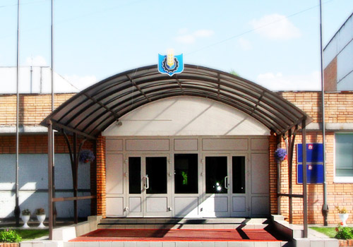
Щелковский колледж
Проведение уроков технологии и труда со школьниками Медвежье-Озерской СОШ на базе колледжа

Slide 2
Самоопределение учащегося в профессиональных направлениях
Кем я хочу быть ?
Я люблю
IT-технологии ?
Я гуманитарий?
Мне нравится техника ?

Slide 3
Виды профориентационной работы
Тестирование, дни открытых дверей, знакомство с колледжем
Знакомство с профессиями и специальностями в рамках профессиональных конкурсов и олимпиад
Участие в мастер-классах проводимых в лабораториях колледжа
Посещение предприятий
Проведение уроков технологии и труда в лабораториях на базе колледжа
Курсовая профориентационная подготовка школьников

Slide 4
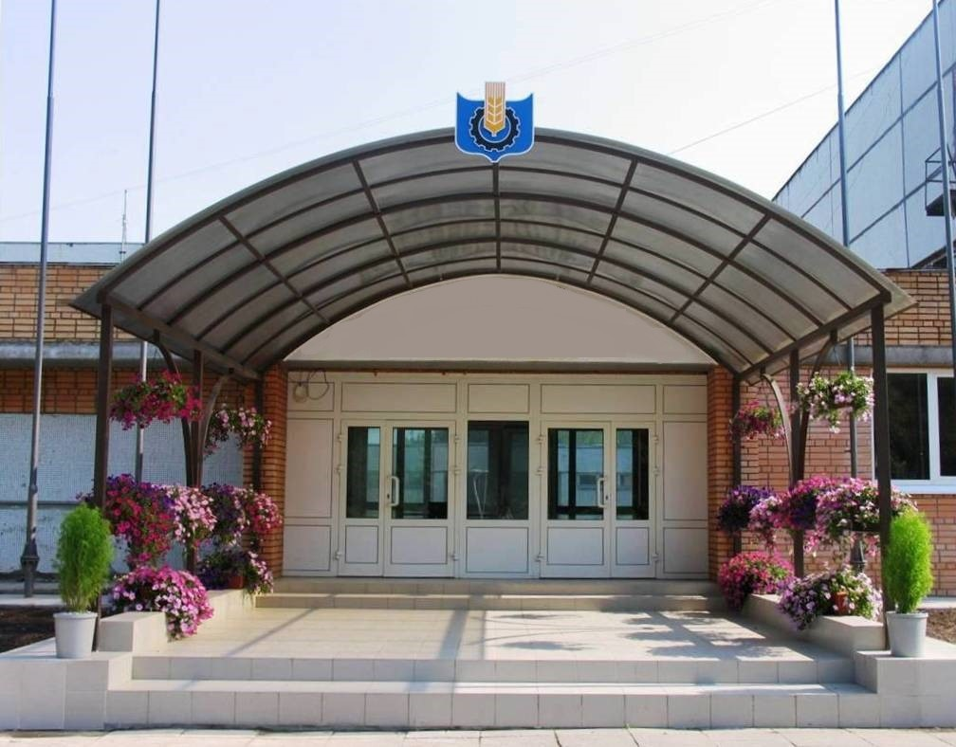
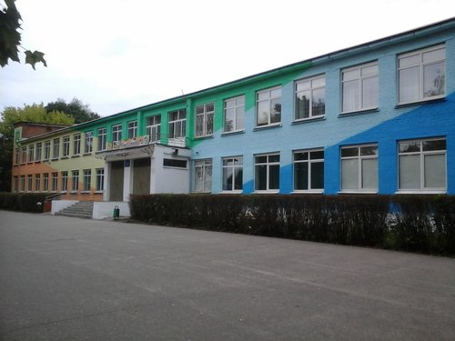
Взаимодействие колледжа и школы
Проведение уроков технологии и труда на базе колледжа
60 школьников из 7-х классов
освоение профессий по 7-ми направлениям

Slide 5
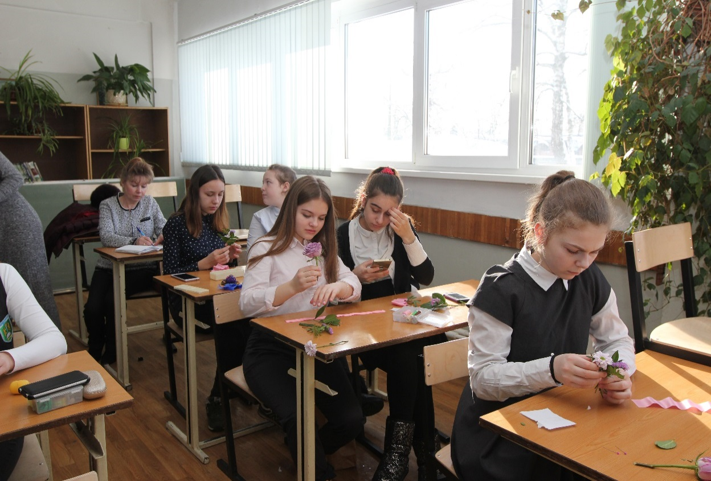
Проведение уроков технологии
в лабораториях колледжа
Флористика
Под руководством мастера п/о Москалевой К.С. учащиеся составляют букеты и композиции.

Slide 6
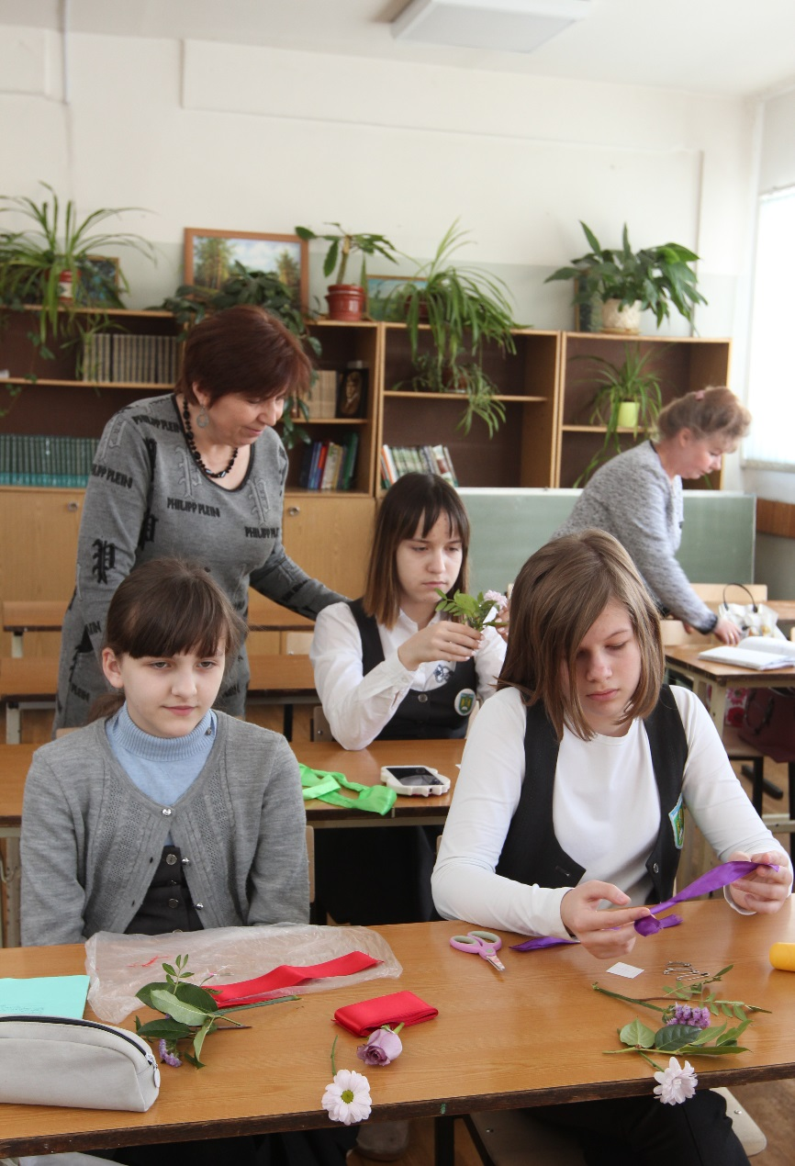
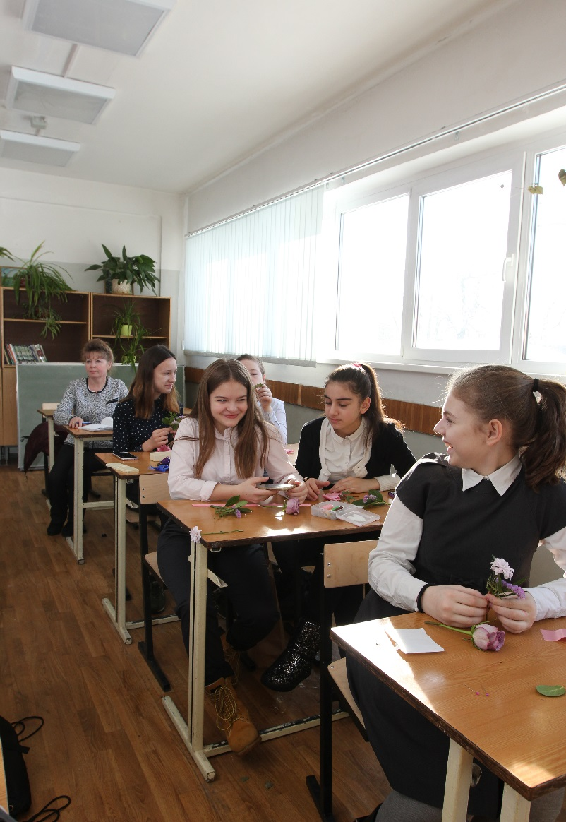
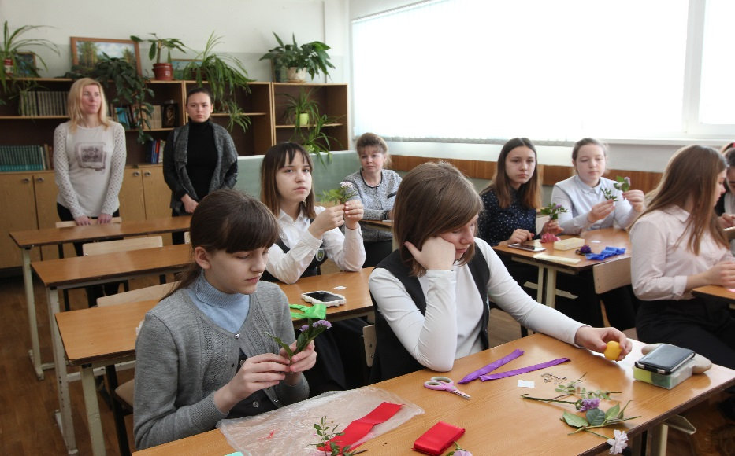
Флористика
Под руководством мастера п/о Москалевой К.С. учащиеся составляют букеты и композиции.

Slide 7
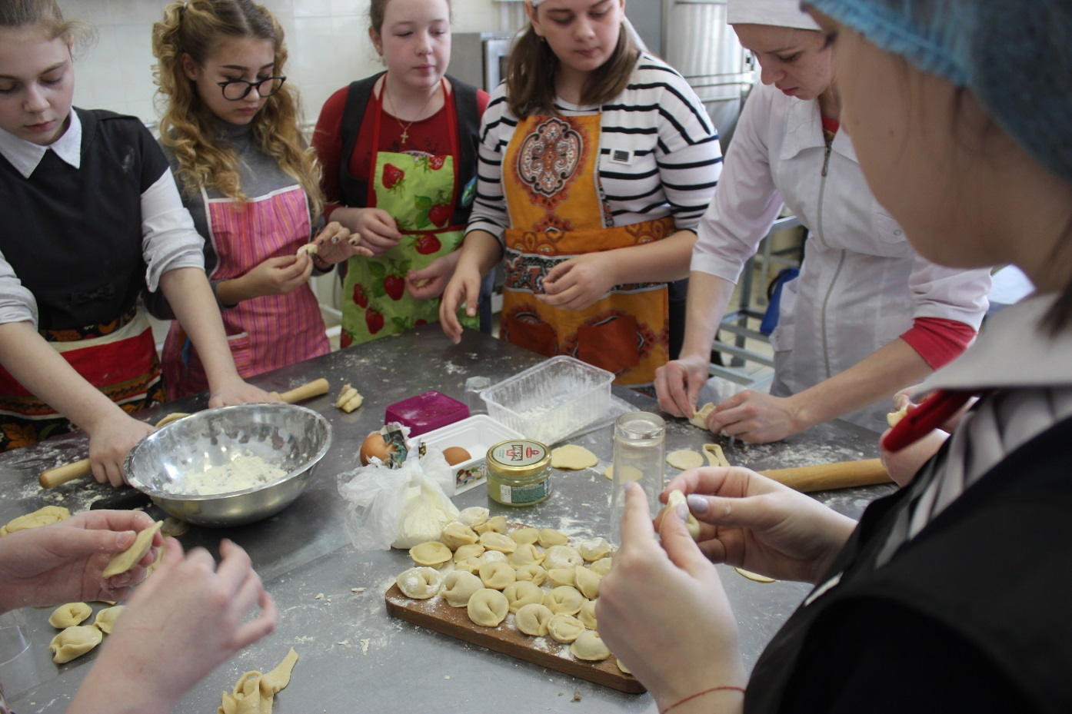
Проведение уроков технологии
в лабораториях колледжа
Поварское дело
Под руководством мастера п/о Стрепетовой Е.В. школьники учатся готовить различные блюда.

Slide 8
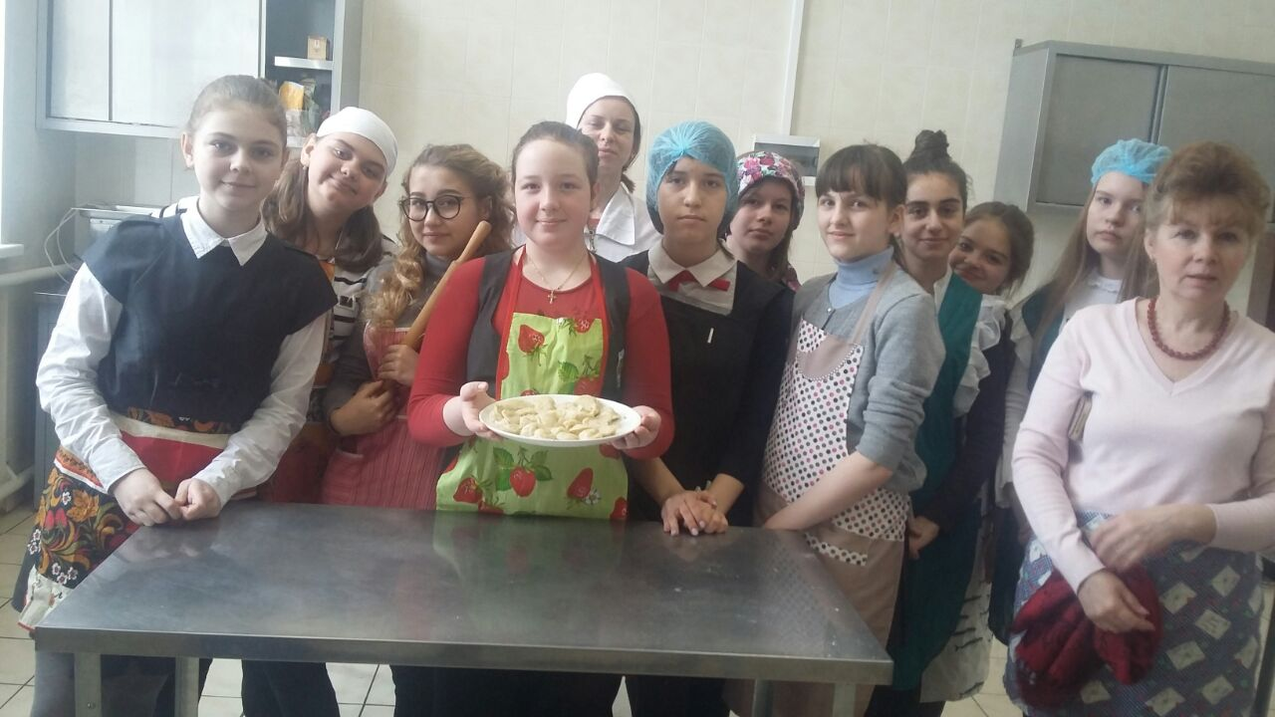
Проведение уроков технологии
в лабораториях колледжа
Поварское дело
Под руководством мастера п/о Стрепетовой Е.В. школьники учатся готовить различные блюда.

Slide 9
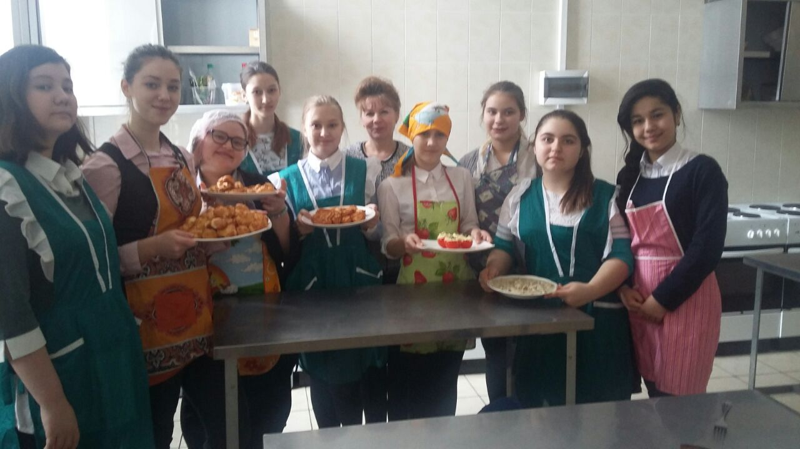
Проведение уроков технологии
в лабораториях колледжа
Кондитерское дело
Под руководством преподавателя Иркабаевой Д.М. школьники учатся готовить кондитерские изделия и выпечку

Slide 10
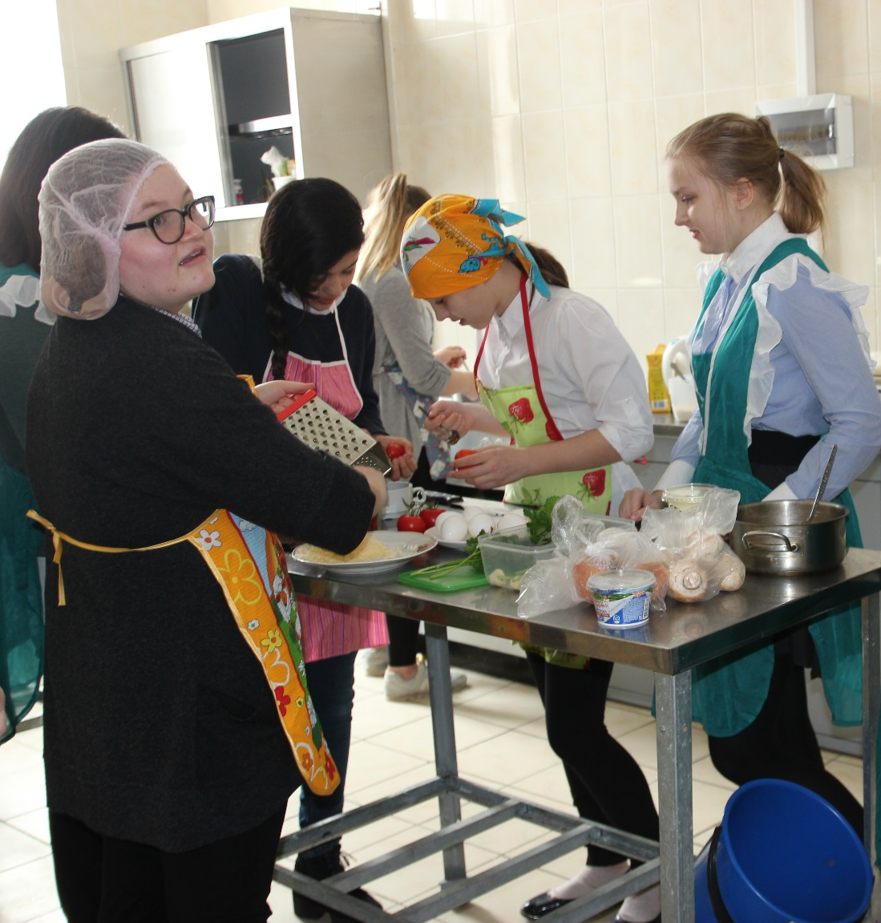
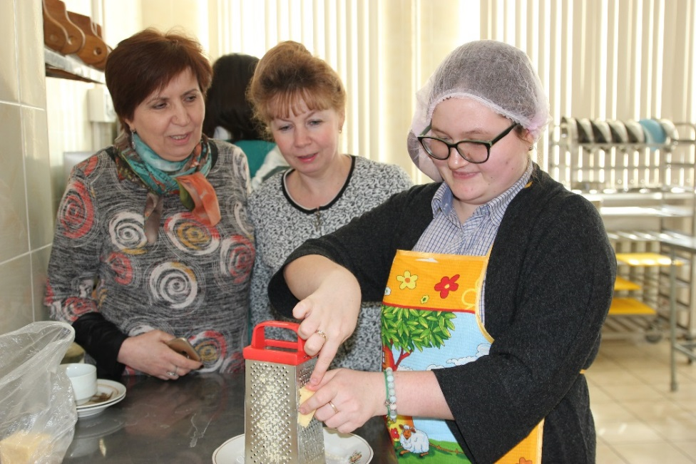
Проведение уроков технологии
в лабораториях колледжа
Кондитерское дело
Под руководством преподавателя Иркабаевой Д.М. школьники учатся готовить кондитерские изделия и выпечку

Slide 11
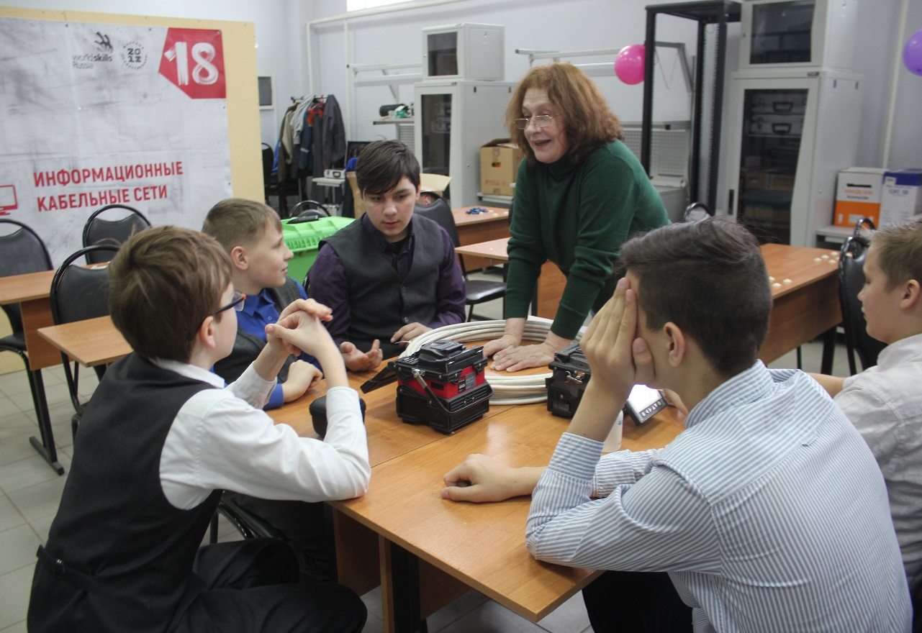
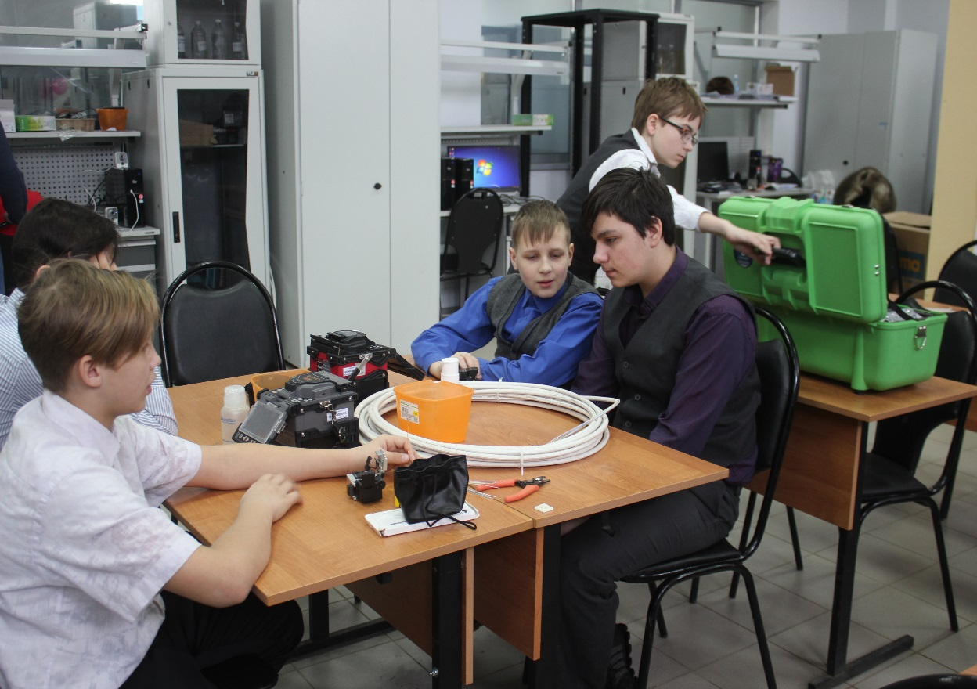
Проведение уроков технологии
в лабораториях колледжа
Информационные кабельные сети
Под руководством мастера п/о Королевой Л.Н.

Slide 12
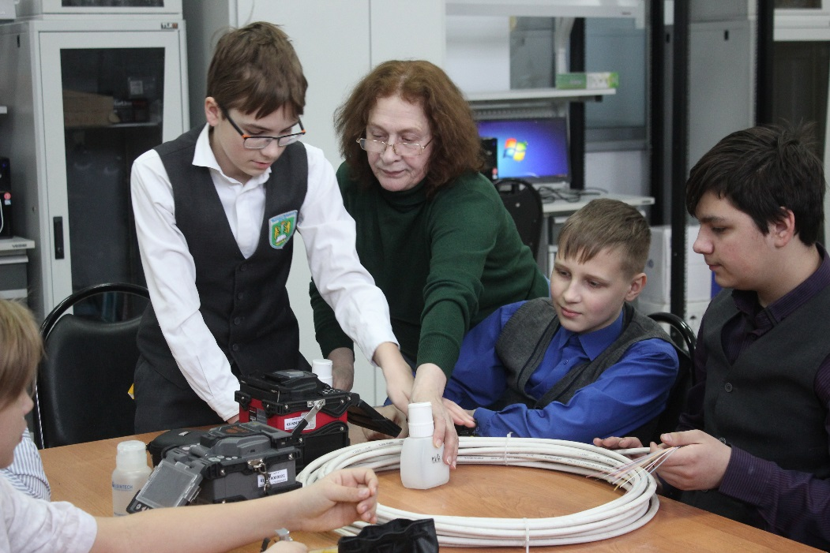
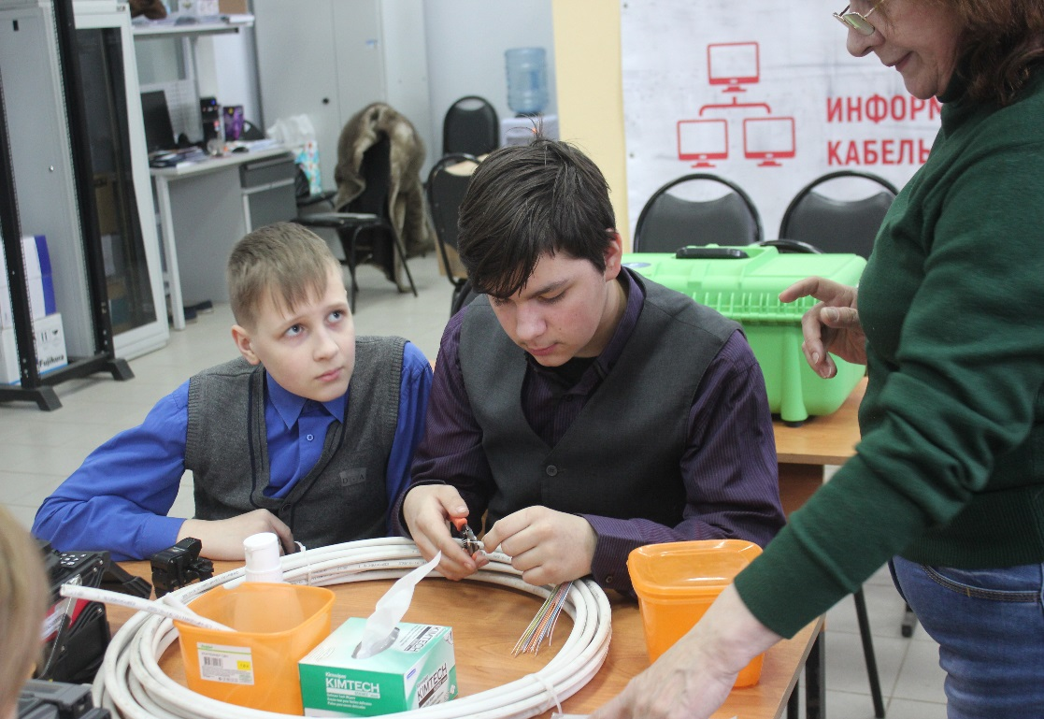
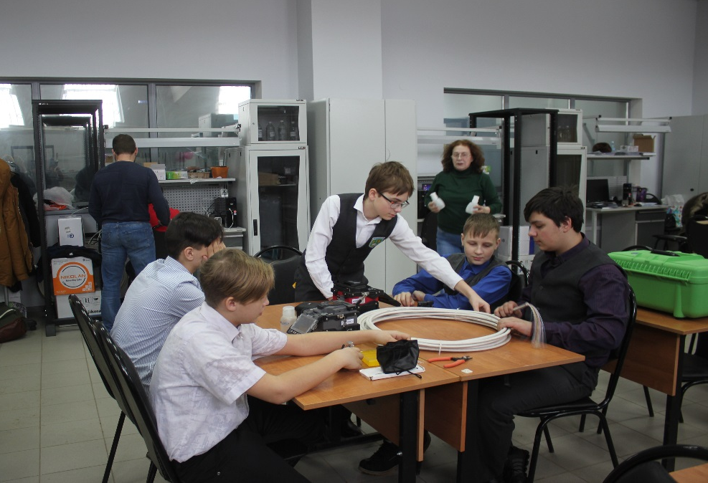
Проведение уроков технологии
в лабораториях колледжа
Информационные кабельные сети

Slide 13
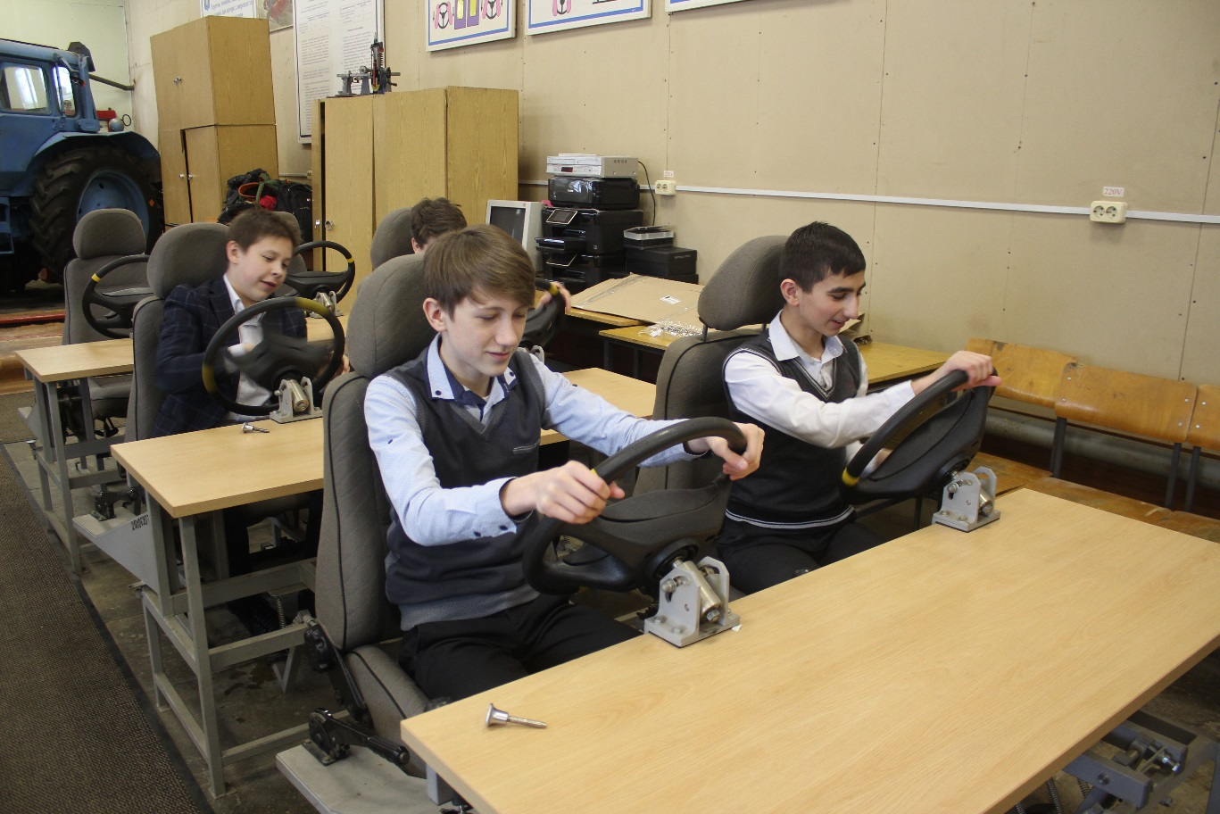
Проведение уроков технологии
в лабораториях колледжа
Автокласс
Под руководством мастера п/о Назарова В.В. школьники отрабатывают навыки вождения автомобилей на автотренажерах

Slide 14
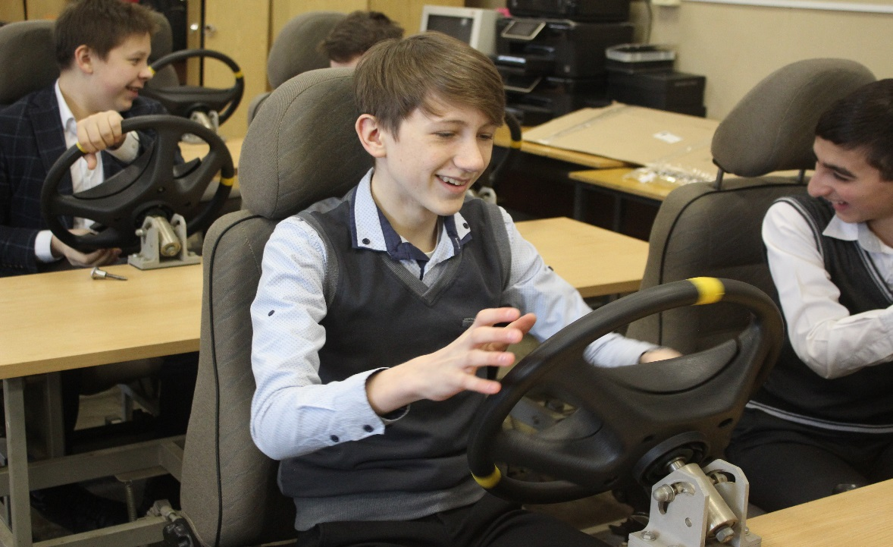
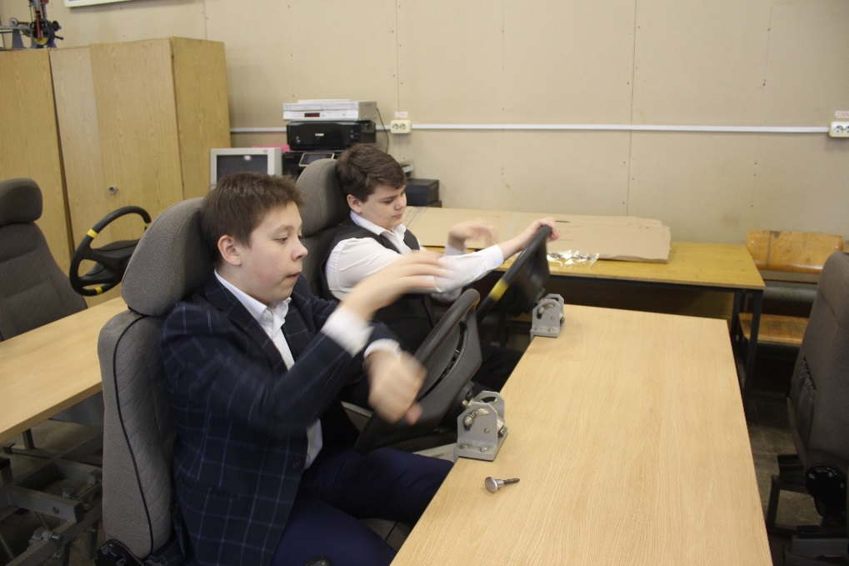
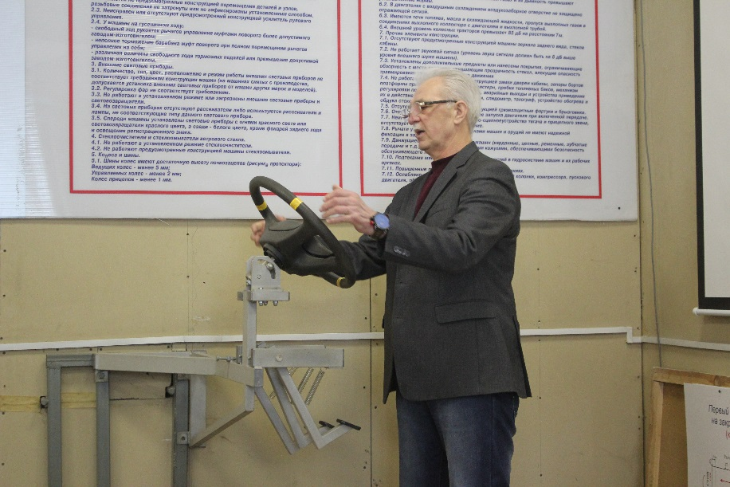
Проведение уроков технологии
в лабораториях колледжа
Автокласс
Под руководством мастера п/о Назарова В.В. школьники отрабатывают навыки вождения автомобилей на автотренажерах

Slide 15
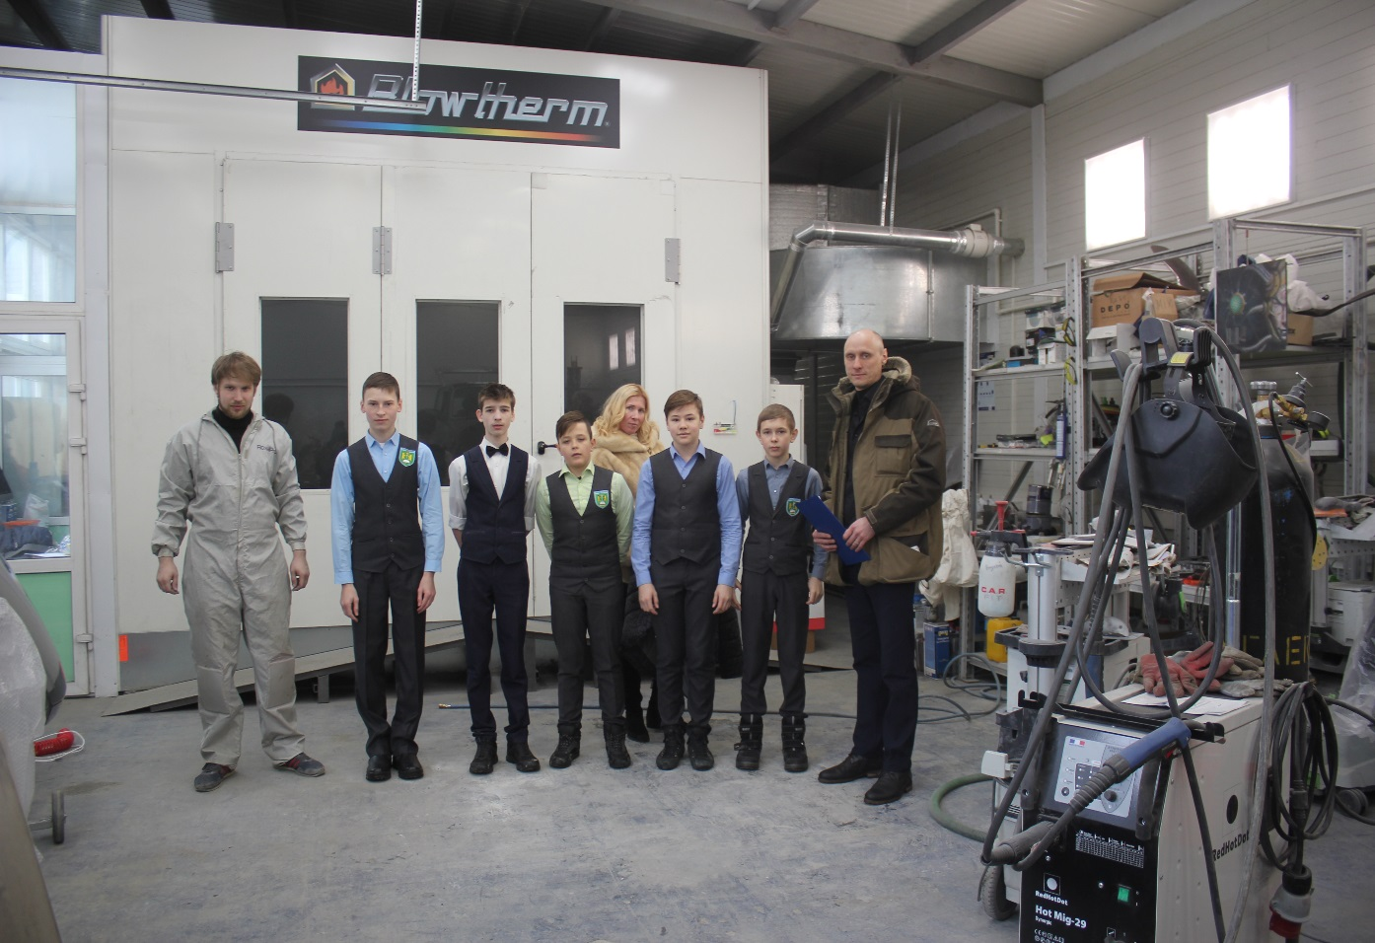
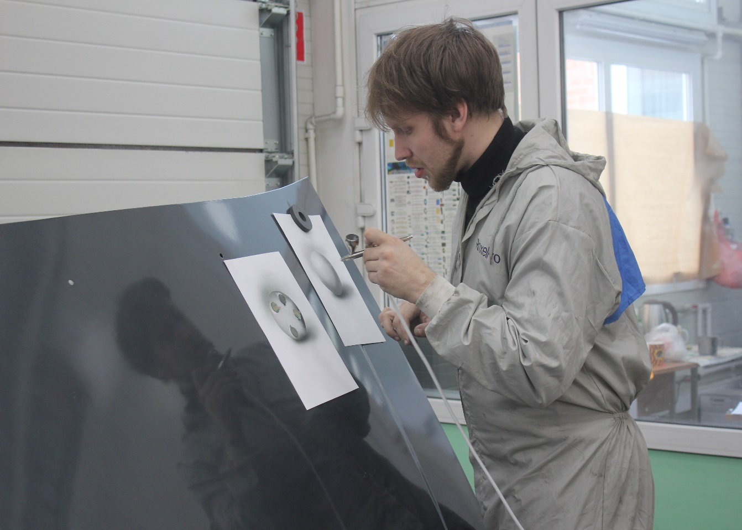
Проведение уроков технологии
в лабораториях колледжа
Кузовной ремонт
Под руководством мастера п/о Григорьева С.А. школьники осваивают навыки кузовного ремонта, окраски автомобиля и аэрографии.

Slide 16
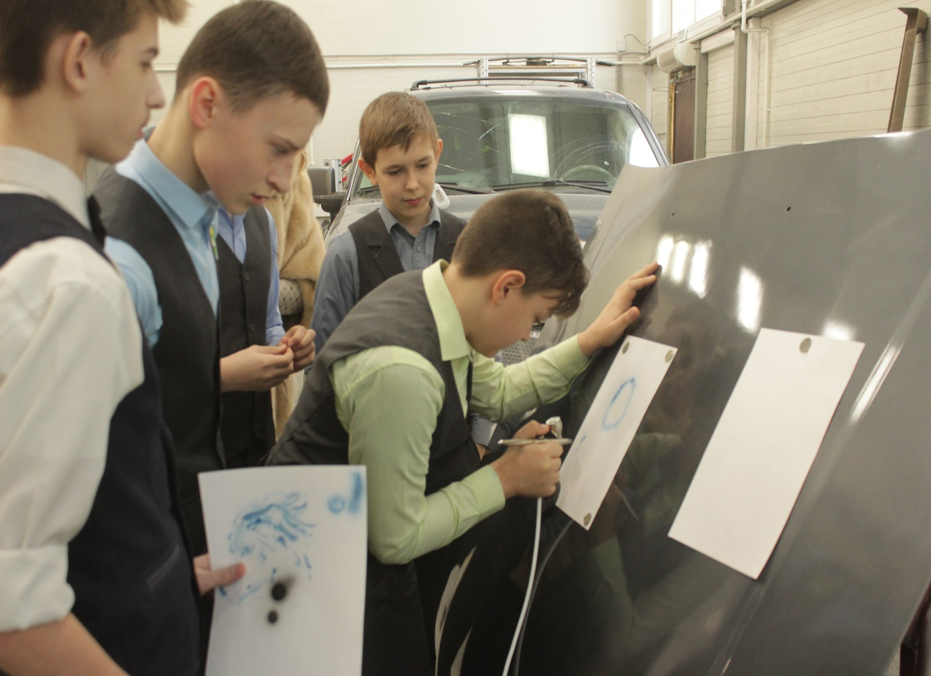
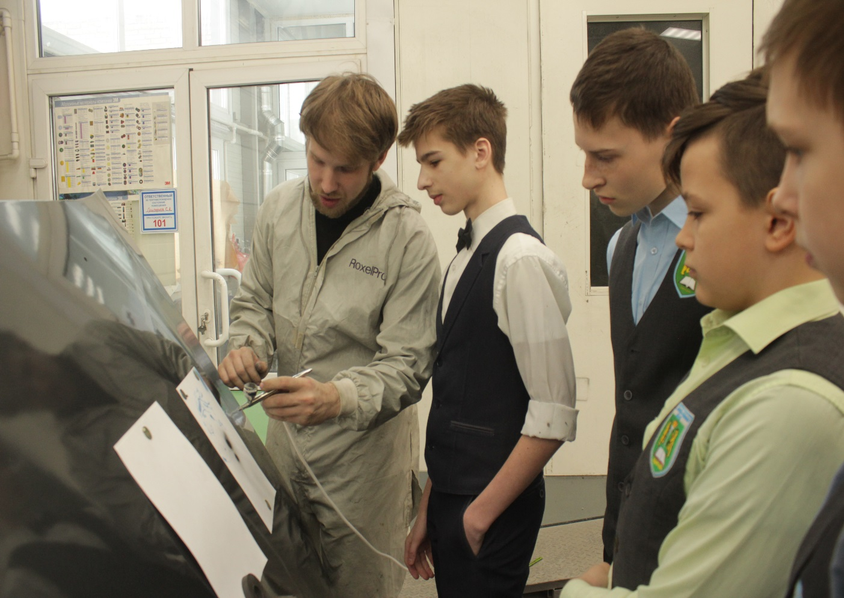
Проведение уроков технологии
в лабораториях колледжа
Кузовной ремонт
Под руководством мастера п/о Григорьева С.А. школьники осваивают навыки кузовного ремонта, окраски автомобиля и аэрографии.

Slide 17
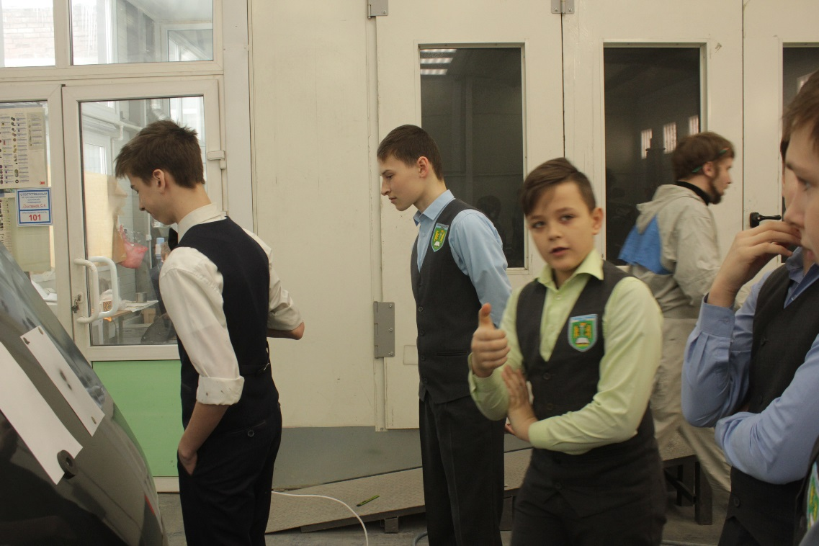
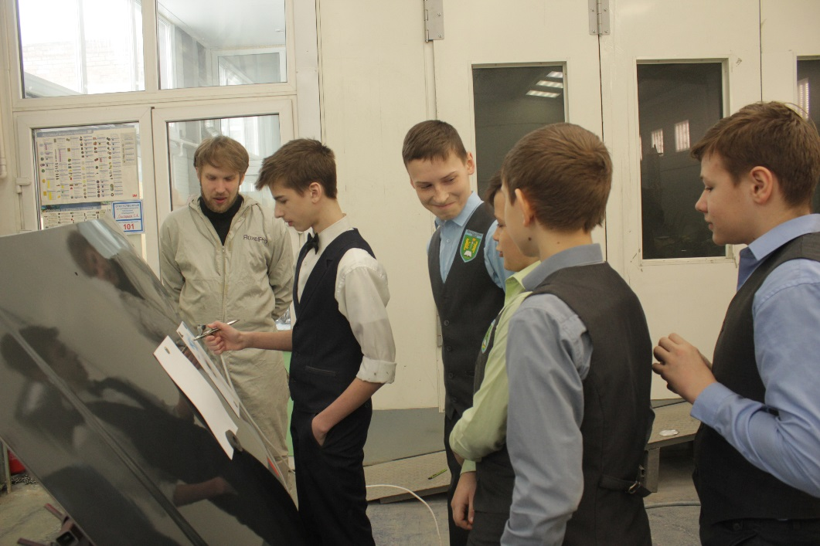
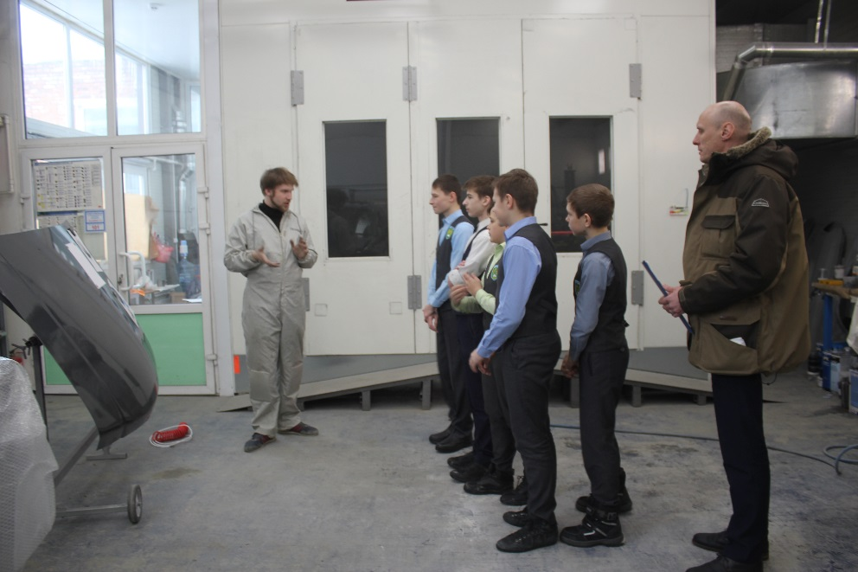
Проведение уроков технологии
в лабораториях колледжа
Кузовной ремонт
Под руководством мастера п/о Григорьева С.А. школьники осваивают навыки кузовного ремонта, окраски автомобиля и аэрографии.

Slide 18
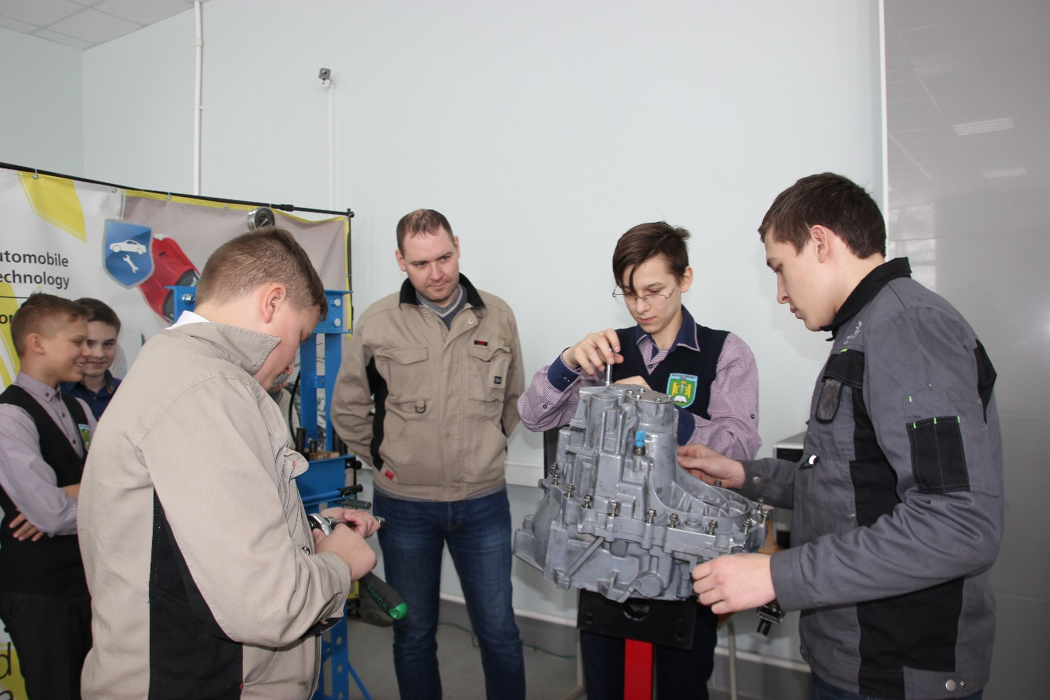
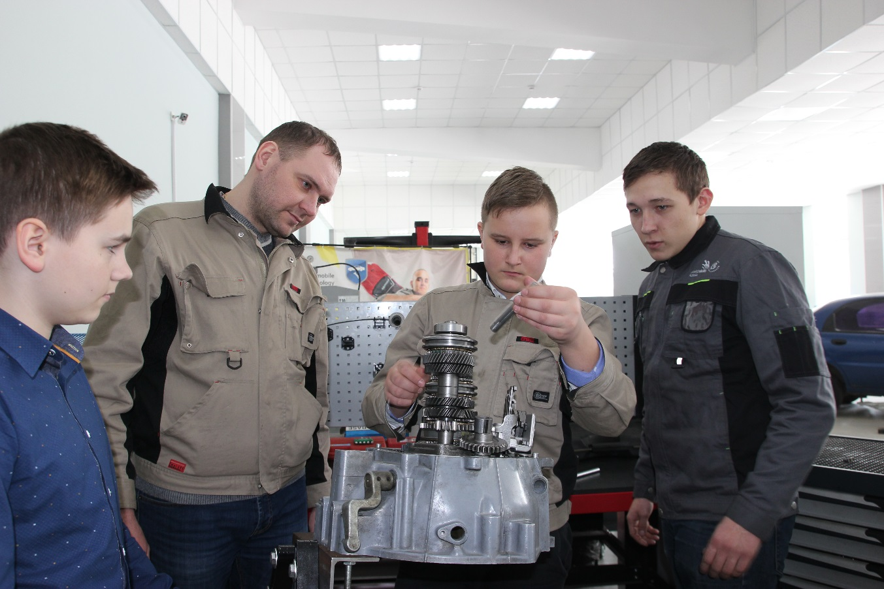
Проведение уроков технологии
в лабораториях колледжа
Автомеханик
Под руководством мастера п/о Ефимова Д.Ю. школьники изучают устройство автомобилей, разбирают и собирают узлы и агрегаты автомобилей.

Slide 19
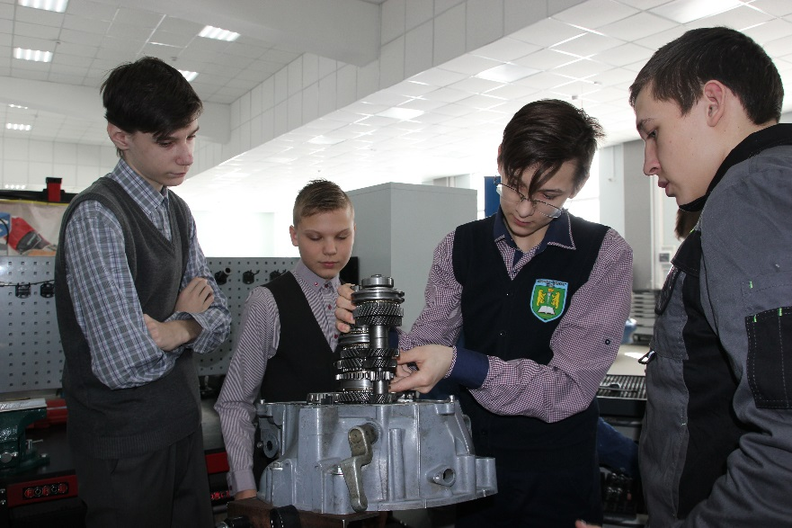
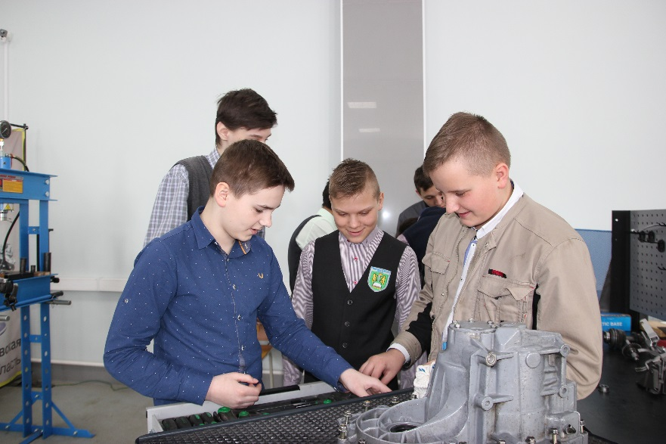
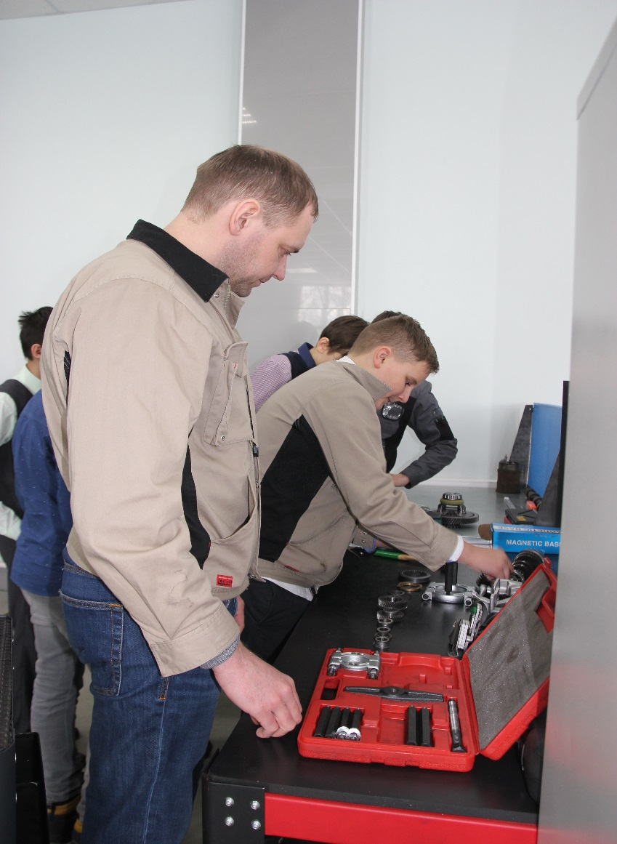
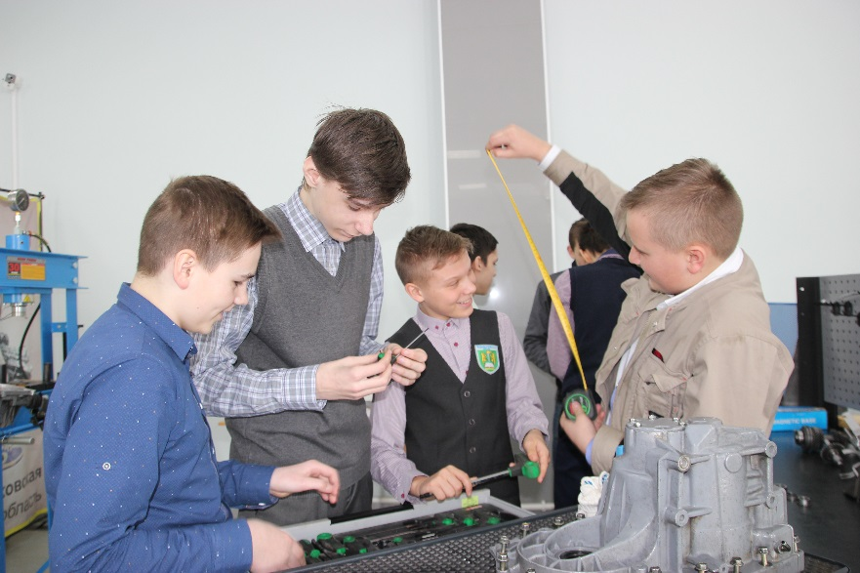
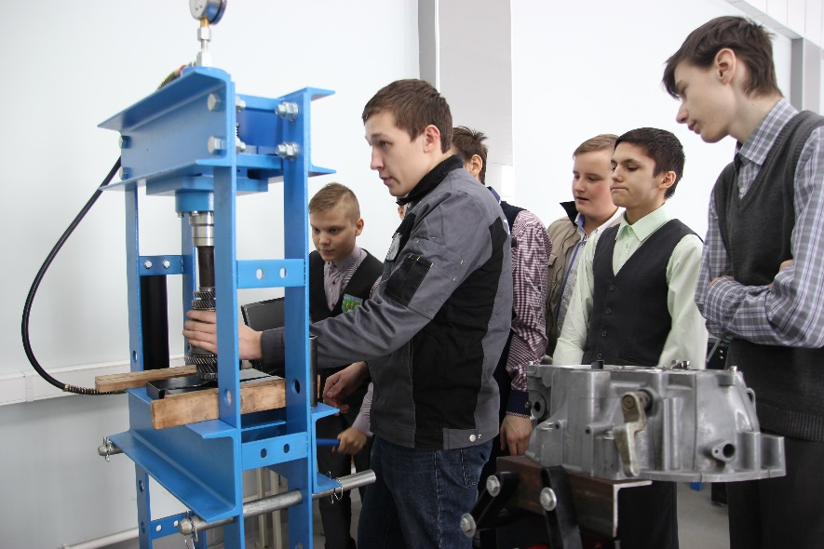
Проведение уроков технологии
в лабораториях колледжа
Автомеханик
Под руководством мастера п/о Ефимова Д.Ю. школьники изучают устройство автомобилей, разбирают и собирают узлы и агрегаты автомобилей.

Slide 20
Профессиональная курсовая подготовка школьников
Электромонтаж и работа с принципиальными электрическими схемами
Основы фотоискусства
Поварское дело
Введение в специальность, адаптация к обучению, профориентация
Основы ландшафтного дизайна
Реверсивный инжиниринг
Холодильно-компрессорные установки в быту и на производстве
Автодело
Спутниковое позиционирование транспортных средств по системе ГЛОНАСС
Финансовая грамотность в повседневной жизни
Водитель категории «В»
Флористика, составление композиции из цветов
Секретарь-референт
(в рамках освоения профессии документоведа)
Информационная безопасность
Английский язык, разговорная речь
Живая и мертвая вода
(в рамках подготовки профессии лаборанта химического анализа)
Летательные аппараты, сборка квадрокоптера
Компьютер, смартфон для начинающих
Радиоэлектронные системы и комплексы на службе у человека

Slide 21
Щелковский колледж
Адрес: 141143; Московская область. Щелковский район, д. Долгое Ледово
Телефоны: 8 (496) 566-42-82
Т/Ф: 8 (496)-569-32-68
сайт: https://schelcol.ru
e.mail: koledg@bk.ru
СПАСИБО ЗА ВНИМАНИЕ!

